Slide 1

在宅医療と訪問診療
決断！
いつまで家にいられるか
2026年6月25日（木）原町内会 サロンいこい
医療法人篠原湘南クリニック クローバーホスピタル 理事長 篠原 裕希

Slide 2
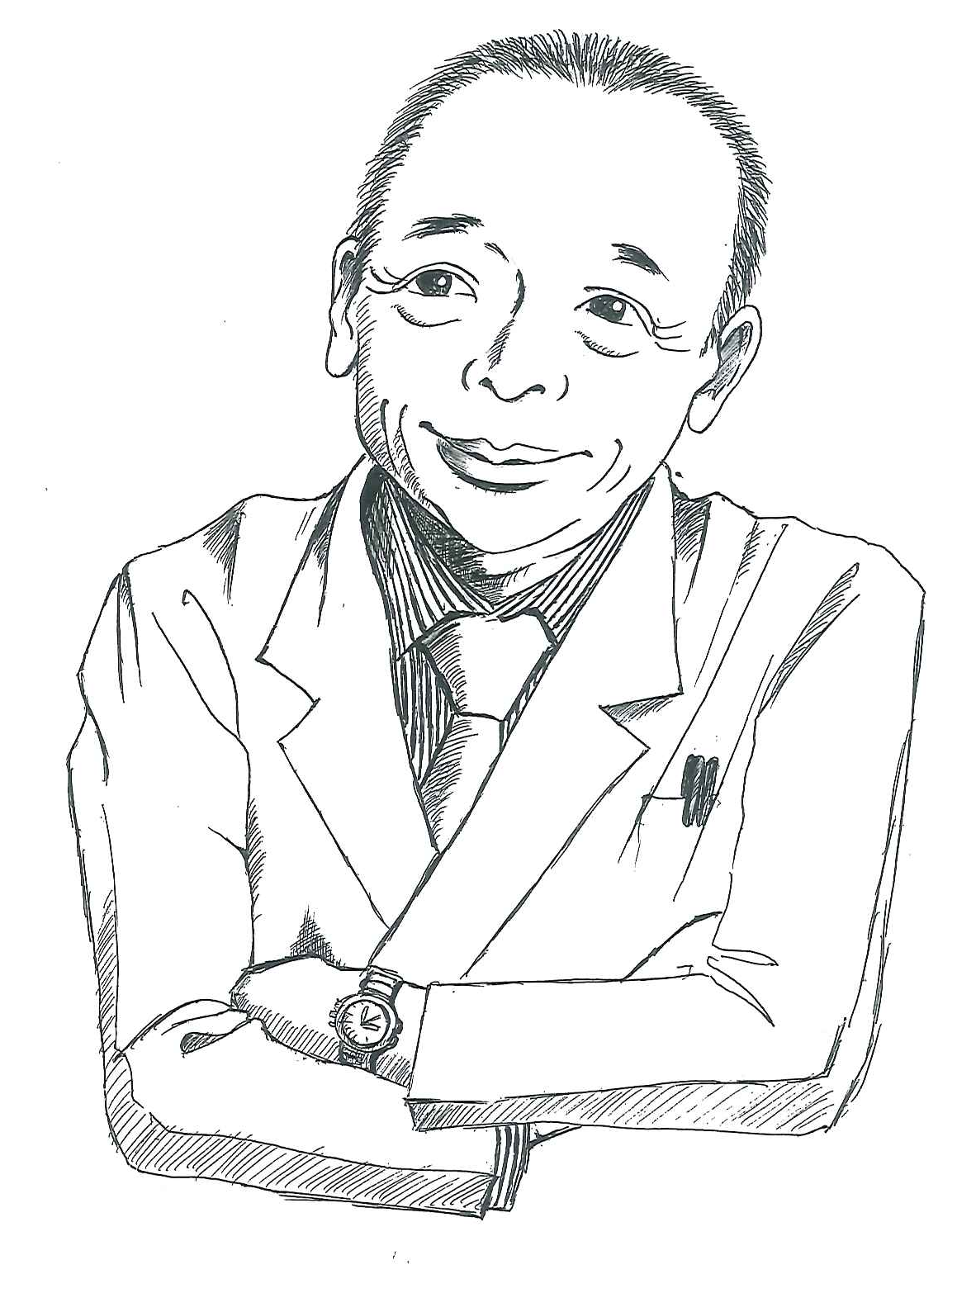
自己紹介
大阪出身
昭和大学（現 昭和医科大学）卒業
アイスホッケー部
元外科医
好きなもの
阪神タイガース
お好み焼き、たこ焼き、焼きそば
特技
将棋（アマ三段）、麻雀

Slide 3
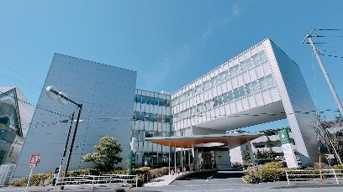
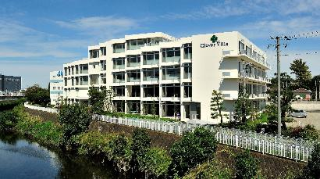
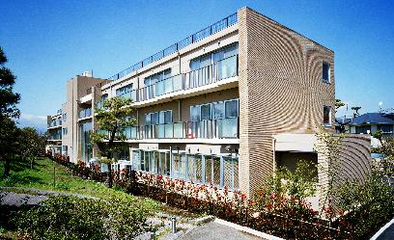
法人紹介 藤沢市で下記を運営
・クローバーホスピタル
強化型在宅療養支援病院
在宅医療
ひろき訪問看護ステーション
・クローバーヴィラ
超強化型老健・通所リハビリ
訪問リハビリ
居宅介護支援事業所
・クローバークリニック
診療所
・クローバーガーデン
介護付き有料老人ホーム

Slide 4
本日のすすめ方
起 日本の現状
承 在宅医療とは
1.在宅医療と訪問診療
2.医療保険と介護保険
3.介護施設とは
転 認知症とは
結 決断：ターニングポイント
1.自宅で生活ができるか
2.受診と告知
3.レカネマブとドナネマブ
4.認知症の段階

Slide 5
起
日本の現状

Slide 6
平均寿命 2025年 UNFPA（国連人口基金）
・死因に関わらず、生まれてから死ぬまでの時間
・0歳児における平均余命
 | 平均寿命 男性（歳） |  |  | 平均寿命 女性（歳）
1 | サンマリノ | 84 | 1 | 日本 | 88
2 | 香港 | 83 | １ | 香港 | 88
3 | 日本 | 82 | 3 | 韓国 | 87
３ | オーストラリア | 82 | ３ | スペイン | 87
３ | アイスランド | 82 | ５ | オーストラリア | 86
３ | イスラエル | 82 | ５ | フランス | 86
３ | イタリア | 82 | ５ | グアドループ | 86
３ | ノルウェー | 82 | ５ | イタリア | 86
３ | カタール | 82 | ５ | マルタ | 86
３ | シンガポール | 82 | ５ | マルティニーク | 86

Slide 7
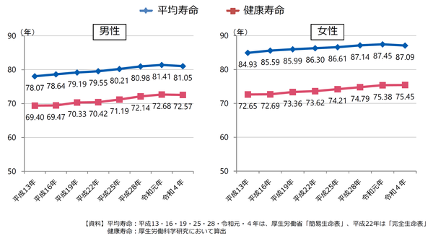
平均寿命と健康寿命
出典：厚生労働省 e-ヘルスネット

Slide 8
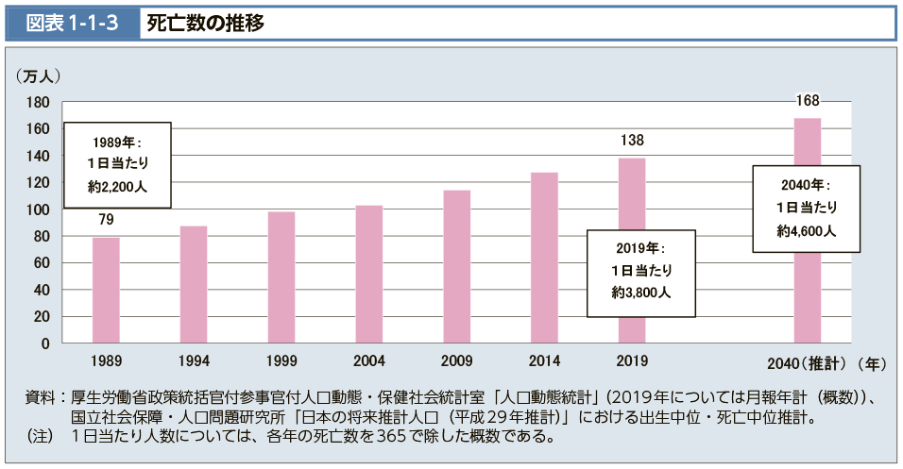
死亡数の年次推移
159
2025年：
1日当たり
約4,520人
2025

Slide 9
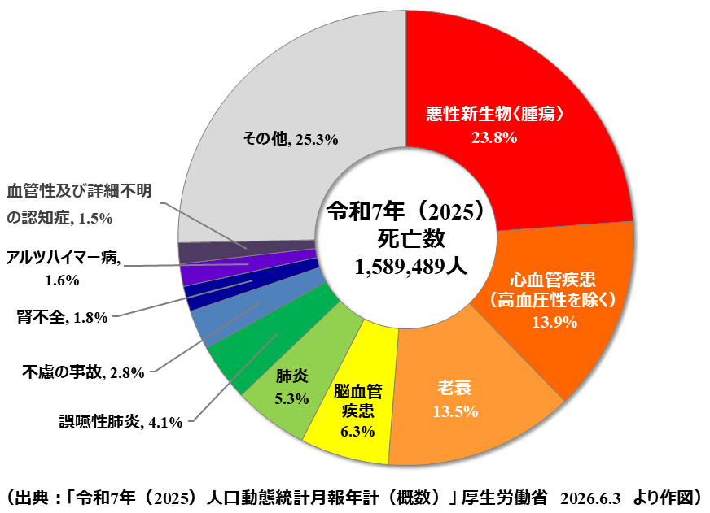
死亡原因（2025年 厚生労働省）

Slide 10
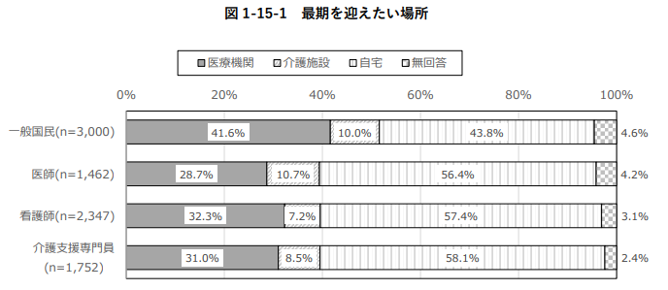
どこで最期を迎えたいか
一般国民 自宅 43.8％、病院 41.6％
医師 自宅 56.4％、病院 28.7％

Slide 11
自宅で最期を迎えたい理由
一般国民
住み慣れた場所で最期を迎えたいから
最後まで自分らしく好きなように過ごしたいから
家族等との時間を多くしたいから

Slide 12
自宅以外で最期を迎えたい理由
一般国民
介護してくれる家族に負担がかかるから
症状が急に悪くなったときの対応に自分も家族等も不安だから
症状が急に悪くなったときにすぐに医師や看護師の訪問が受けられるか不安だから

Slide 13
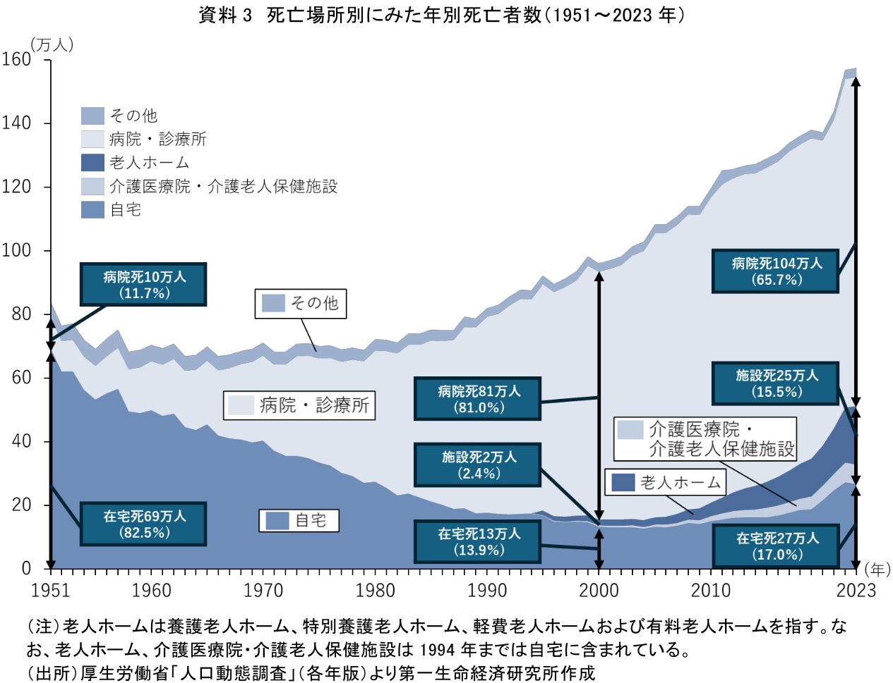
死亡場所の推移（2023年厚生労働省）
1976年

Slide 14
実際の死亡場所 2023年
病院・診療所 65.7％
自宅 17.0％
介護施設等 15.5％
その他 1.8％
海外での在宅死
アメリカ 30.7％
スウェーデン 51.0％
オランダ 31.0％
2019年米医学誌 「New England Journal
of Medicine（NEJM）」
2008年厚労省 諸外国の看取りのデータ
2008年厚労省 諸外国の看取りのデータ

Slide 15
人生50年時代から100年時代へ
人生50年時代
原因：低栄養、戦争、結核等感染
特色：認知症、がんになる前に死亡していた
 | 男性 | 女性
1923年 | 42 | 43
1947年 | 50 | 53
寿 命 革 命
1951年 | 60 | 64
1971年 | 70 | 75
2008年 | 79 | 86
2025年 | 82 | 88

Slide 16
2025年・2040年問題とは
2025年問題 団塊世代が後期高齢者全人口の18％
各方面に影響が出始めている
2040年問題 高齢者人口ピーク 全人口の34.8％
現役世代の急減（団塊ジュニア世代）
課題 ・労働者不足
・社会保障制度の維持
・公共施設、インフラの老朽化

Slide 17
承
在宅医療と訪問診療

Slide 18
在宅医療（広義）
在宅医療において介護保険の知識は重要
１．在宅医療 訪問診療
（狭義） 往診
２．訪問看護
３．訪問リハビリテーション

Slide 19
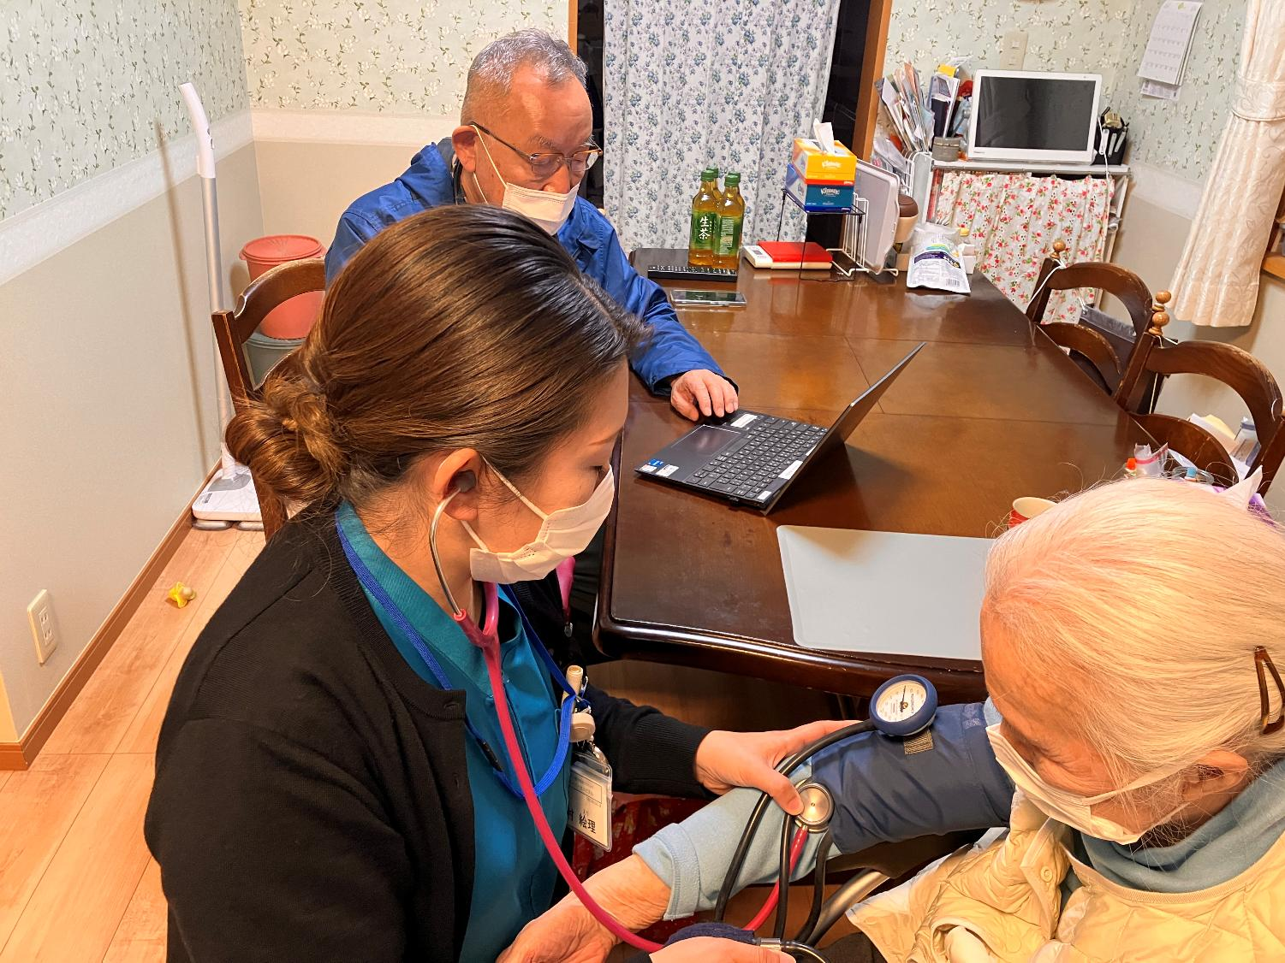
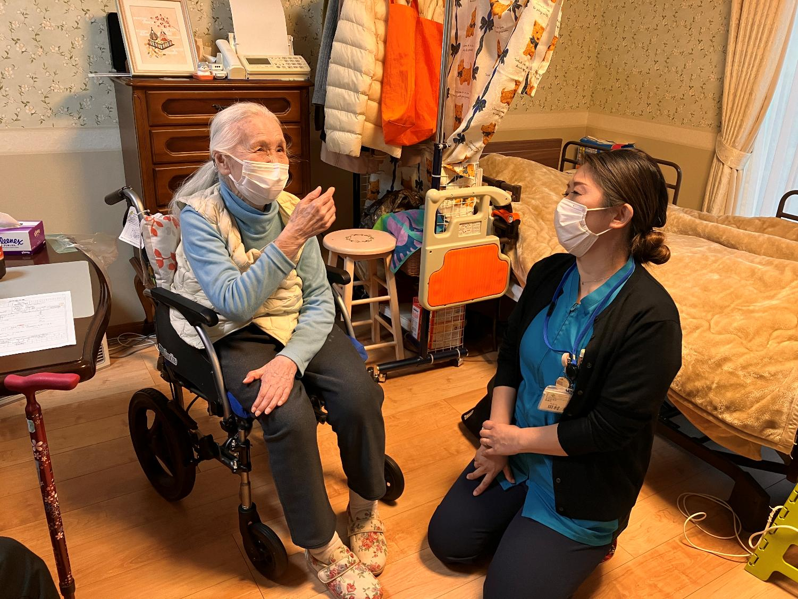
訪問診療とは（1）
医師、看護師、薬剤師などの専門職が
患者さんの生活の場である自宅や施設へ
訪問して診療を行う

Slide 20
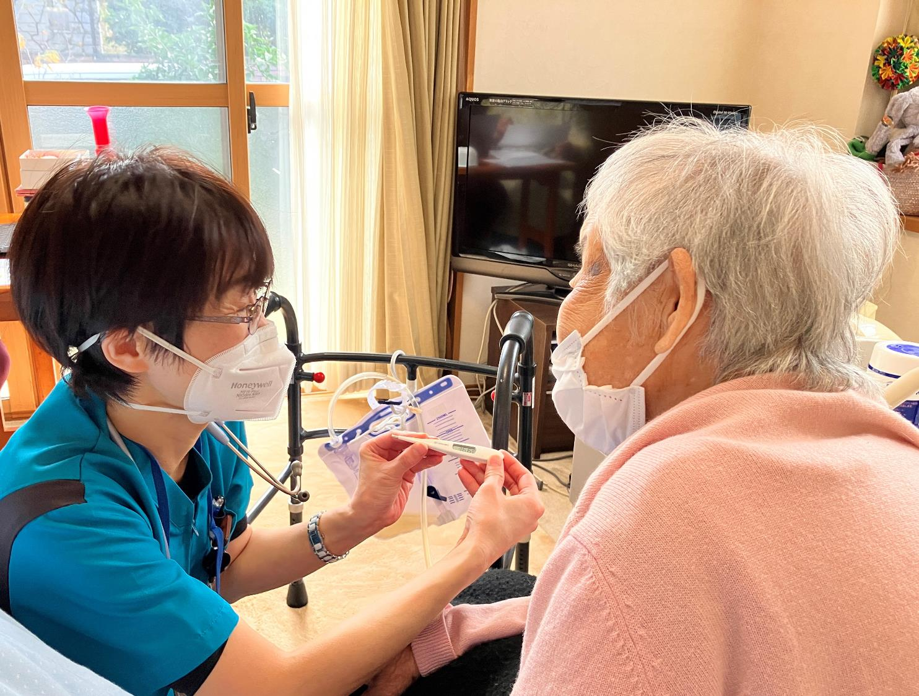

Slide 21
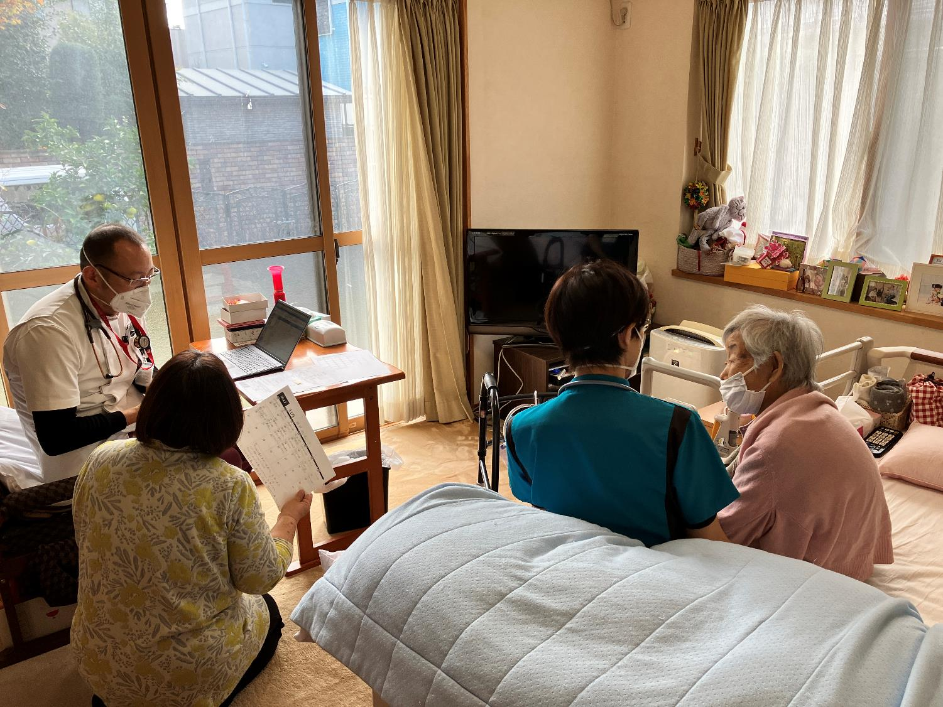

Slide 22
訪問診療とは（2）
メリット
①住み慣れた環境で療養できる
②通院による患者負担を軽減できる
③２４時間３６５日対応
④家族と過ごす時間がとりやすい
デメリット
①家族の負担が増える
②緊急時の対応が遅れることがある
③高度の処置や検査は困難

Slide 23
医療保険と介護保険
 | 医療保険 | 介護保険
対象 | 年齢不問 | 40才以上
給付と 負担 | 1～3割負担 年齢・所得による | 1～3割負担 所得・介護度による
利用に ついて | 保険証があれば 即日受診可能 | 要支援・介護認定を受けていないと利用できない

Slide 24
介護施設とは（1）
1.介護付有料老人ホーム
介護専用型、必要に応じて看護やリハビリの
サポートも可能
看護師や介護士の配置によって料金は大きく異なる
2.サービス付き高齢者住宅（サ高住）
高齢者マンション
外出は自由
3.グループホーム
認知症者対応
５～９人の少人数ユニット制

Slide 25
介護施設とは（2）
4.特別養護老人ホーム（特養）
要介護３以上の認定が必要
比較的低価格、看取りまで対応可能
終の棲家として人気
5.介護老人保健施設（老健）
退院後すぐに在宅生活に復帰できない状態の
高齢者が、 数か月程度滞在する
医師、看護師、リハビリスタッフ常駐
6.介護医療院
2018年に新設
療養病棟と老人保健施設の中間に相当

Slide 26
転
認知症

Slide 27
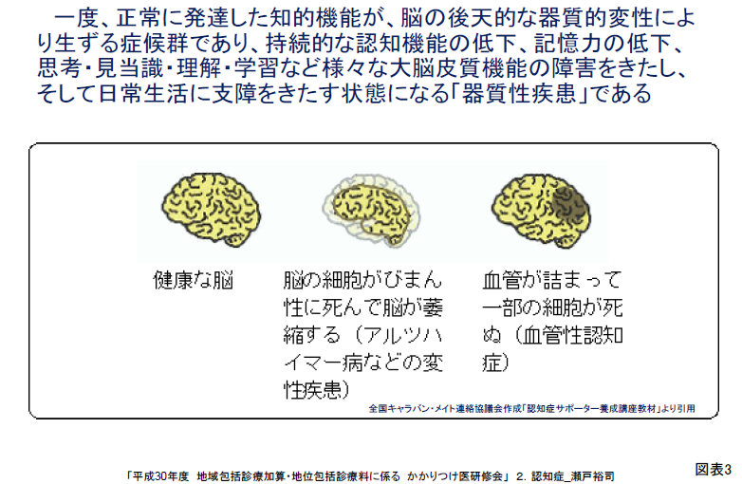
認知症とは

Slide 28
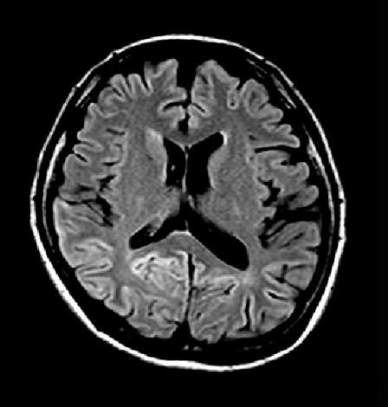
脳萎縮とは

Slide 29
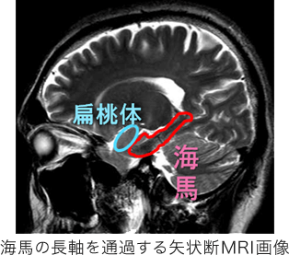
海馬について
脳の萎縮は海馬から始まることが多く、そこから早期の認知症が始まる

Slide 30
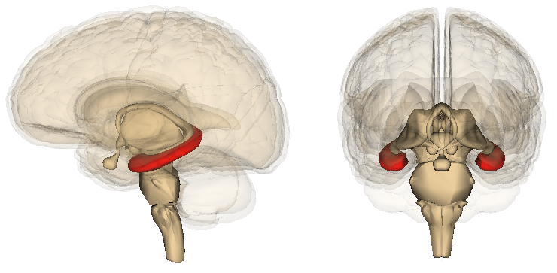
海馬のイメージ図

Slide 31
Common Disease
誰でもなりうる病気
誰もがなりたくない病気
「自分はならない」が危うい

Slide 32
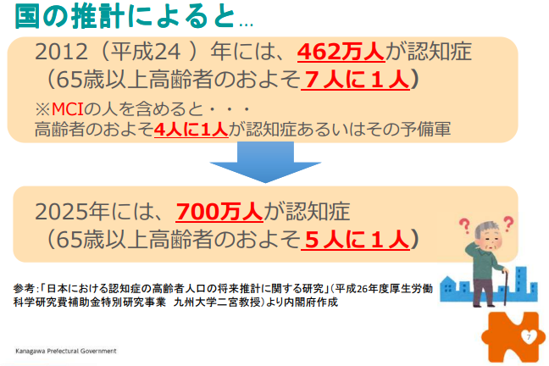
認知症者数

Slide 33
認知症高齢者の年齢別発生頻度
65歳以上の高齢者全体に占める
認知症患者の割合：約20％
年齢別発生頻度
65ｰ69歳 1.1％ 70ｰ74歳 3.1％
75ｰ79歳 7.1％ 80ｰ84歳 16.6％
85ｰ89歳 32.8％ 90歳以上 50.3％
資料：「認知症及び軽度認知障害の有病率調査並びに将来推計に関する研究」
（令和５年度老人保健事業推進費等補助金九州大学二宮利治教授）より厚生労働省にて作成

Slide 34

日本における認知症の歴史
＜変遷＞
ボケ → 痴呆 → 認知症
認知症に対する意識は高まった
しかし
認知症＝徘徊
認知症者は easy goingといった
誤った認識の原因となった
それらは現在も続いている
「恍惚の人」
1972年 有吉佐和子 著

Slide 35
認知症の種類（1）
アルツハイマー型認知症（AD）
レビー小体型認知症（DLB）
血管性認知症
前頭側頭葉型認知症
… 60%
…… 15%
…………………… 15%
治らない

Slide 36
認知症の種類（2）
甲状腺機能低下症
ビタミンB12欠乏症
慢性硬膜下血腫
正常圧水頭症
治る可能性がある

Slide 37
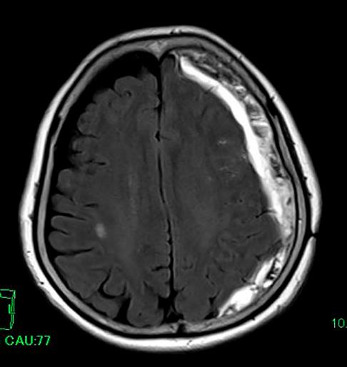
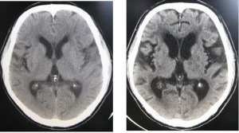
治る可能性がある認知症
慢性硬膜下血腫 正常圧水頭症

Slide 38
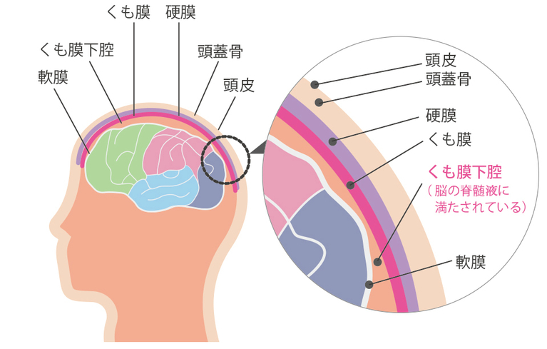
頭部・脳の断面構造
⇒チョット横道

Slide 39
認知症の症状と接し方

Slide 40
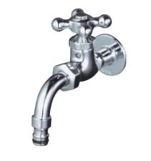



記憶のイメージ
・記銘
・保持
・再生

Slide 41
記憶とは
①記銘（覚える）
②保持（忘れないよう記録）
③再生（必要時に頭の引き出しから取り出す）
～ ～ ～ ～ ～ ～ ～ ～ ～ ～ ～ ～～ ～ ～ ～
④忘却（覚えていたことが想起できない）

Slide 42
認知症の経過
認知症
最終的には寝たきり
レベル
老 衰
時 間

Slide 43
階段状低下
転倒骨折
肺炎
レベル
入院により一気に低下
時 間

Slide 44
認知症に誰が気付くか
１．本人
２．近所の人
３．たまに会う親戚
４．同居の家族
医療がかかわる認知症患者は１０％

Slide 45
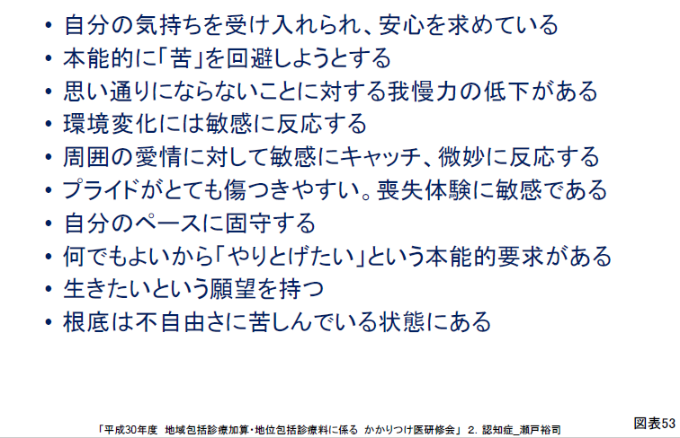
認知症高齢者の心理的特徴

Slide 46
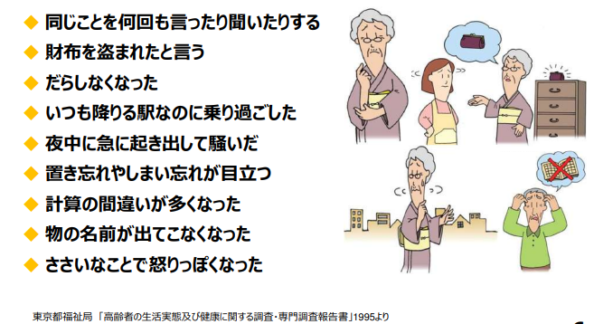
家族が最初に気付いた日常生活の変化

Slide 47
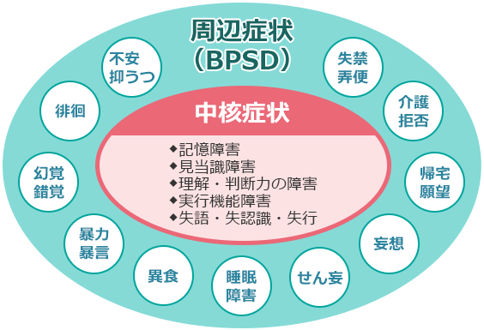
認知症の症状

Slide 48
認知症者への接し方
基本のキ
・是非やること
スキンシップ：握手・ハグ
正面から目を見て、口を大きく、ゆっくり話す
・やってはいけないこと
叱る、怒鳴る、命令口調、急がせる、
何もさせない

Slide 49
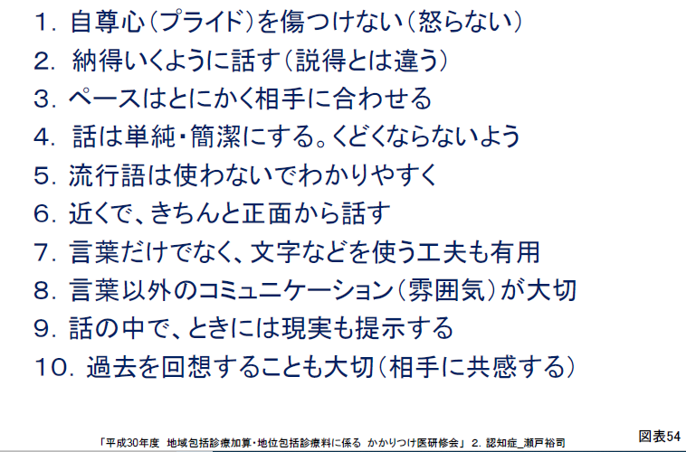
認知症高齢者との接し方

Slide 50
周辺症状(BPSD)への対処法⇒ヒント
全て解決できるわけではない
幻覚 | 否定をしないこと スキンシップと「大丈夫私がここにいる」と声掛け
妄想 | 特に物取られ妄想 ムキになって反論しない 話題を変える
徘徊 | GPS機能が付いた通信機器 服や靴にワッペン 近所の人や民生委員に徘徊癖があることを伝える
暴言・暴力 | 「ごめんなさい」の一言 力で押さえつけない
昼夜逆転 | 日中の活動量を増やす 日光を浴びる → 体内時計の修正
弄便 | トイレで自然排便できるような環境整備 爪切り

Slide 51
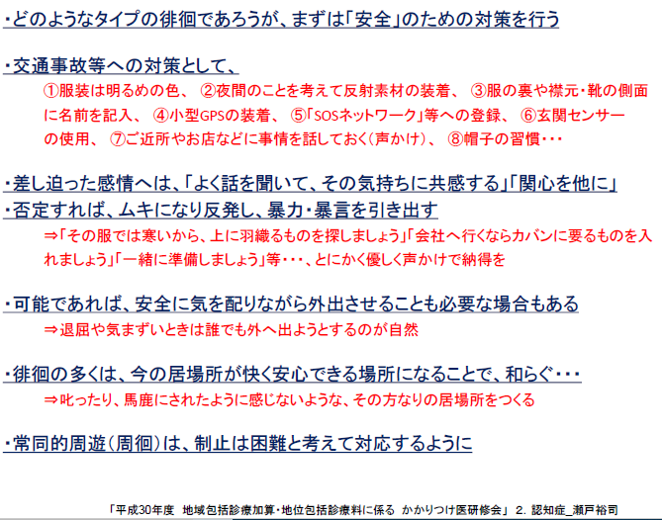
徘徊への対応

Slide 52
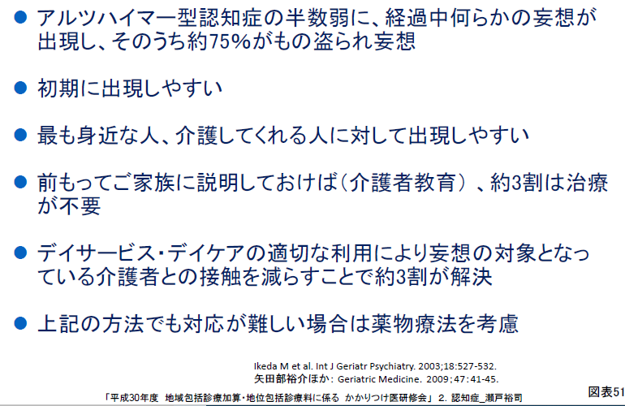
もの盗られ妄想への対応

Slide 53
もの忘れと認知症の違い
＜もの忘れ＞
①自覚できる
②記憶の一部が欠ける
③ヒントを出すと思いだせる
④年次、日付、曜日を間違えることがある
＜認知症＞
①自覚できない
②記憶が丸ごと消える
③ヒントを出しても思い出せない
④年次、日付、曜日だけでなく季節もわからなくなる

Slide 54
うつ病と認知症の違い
＜うつ病＞
仮性認知症とも呼ばれる
①きっかけがある
・身体の不調で将来への不安
・定年退職
・配偶者の死
・子どもの独立
②最近の記憶と昔の記憶に差がない
③体調の日内変動あり
＜認知症＞
①昔の記憶ははっきりしているが、最近の記憶が失われる
②体調の日内変動なし

Slide 55
結
決断
ターニングポイント

Slide 56
認知症のターニングポイント
・第１のポイント 自宅で生活できるか
BPSD増悪時：
特に排泄の失敗、徘徊、火の不始末
・第２のポイント 食べられなくなった時
胃ろう等の延命治療をするのか

Slide 57
在宅療養継続の可否 分岐点（1）
周辺症状（BPSD）の悪化時
⇒家庭崩壊につながる

Slide 58
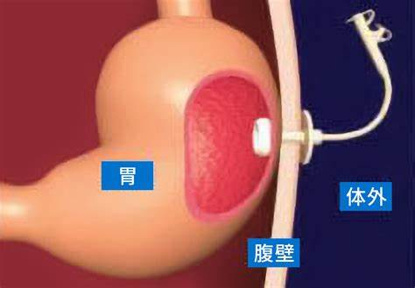
在宅療養継続の可否 分岐点（2）
認知症高齢者が
食べられなくなった時
PEG＝胃ろう

Slide 59
いよいよ自宅が難しくなった時
選択肢として
１．介護施設入所
①介護付有料老人ホーム
②特別養護老人ホーム
③グループホーム
④サービス付き高齢者向け住宅（サ高住）
２．入院
治療目的となるため、
入院期間、入院できる病院が限定される

Slide 60
在宅医から見た施設を選ぶポイント
①医療のバックアップ
②24時間看護師常駐
③費用
④アクセス
⑤設備

Slide 61
受診（1） 受診の発起人はだれか
１．本人が自発的
２．家族が主導
今後の方向性に大きな違いが出る

Slide 62
本人が認知症と認めない場合
どうやって受診させるか
①家族代理受診
②「健康診断」という理由
③親しい友人等の第三者のすすめ

Slide 63
受診（2） 受診する理由
1.認知症かどうか知りたい
2.認知症と診断されているが、
今後どうなるか知りたい
3.精密検査をしたい
本人・家族
家族
認知症疾患医療センター

Slide 64
告知（1）
がんの告知よりも難しい
席を立って帰る患者さんもいる
担当医にとって次回受診に繋げるには告知のタイミングはとても重要

Slide 65
告知（2）
告知を受容した場合
・メンタル面のサポート
・要介護認定申請
・介護サービス導入検討
・精密検査をすすめるか

Slide 66
レカネマブ（1） 別名レケンビ
ハードルは低くない
2023年12月20日 医療保険適用
点滴 所要時間１時間
２週間毎 18か月
初回は、１泊２日入院
対象 MCI
早期のアルツハイマー型認知症
MMSE 22点以上（30点満点）

Slide 67
レカネマブ（2） 別名レケンビ
①初回投与医療機関
６か月後以降は「最適使用推進ガイドライン」に
基づいた医療機関
②効果
進行を2～3年遅らせることができる（推定）
③副作用
初期：頭痛、嘔気、悪寒、発熱
数か月後：脳浮腫、脳出血（少量）

Slide 68
レカネマブ（3） 別名レケンビ
条件 PET検査
脳髄液検査
費用 年間 約200万円
高額療養費制度 年齢や所得による
ひと月あたり
69才以下 年収370～770万円 ⇒ 約44,000円
75才以上 一般所得の上限月額 ⇒ 18,000円

Slide 69
もう一つの薬 ドナネマブ
2024年11月20日 医療保険適用
点滴 少なくとも30分以上
4週間に1回 12～18か月
12ヶ月時点で効果が出た場合には中止

Slide 70
認知症の段階
１．①単なるもの忘れ
②MCI
③初期認知症
２．①中等度認知症
②重度認知症
３．①中等度認知症
②重度認知症
４．BPSD増悪時
５．若年認知症
重要
BPSD なし
BPSD あり
※BPSDとは
徘徊、数回の排泄トラブル、
暴言・暴力などの周辺症状

Slide 71
それぞれへの対応（1）
１．①単なるもの忘れ
②MCI
③初期認知症
・基幹型認知症疾患医療センターに診断依頼
・本人、家族も確定診断を希望する
・対応を誤るとトラブルになることもある
重要

Slide 72
それぞれへの対応（2）
・かかりつけ医で対応可能
・今後の進展予測説明
・投薬希望の有無確認
・介護保険も含めたケアマネとの密な連携
２．①中等度認知症
②重度認知症
BPSD なし

Slide 73
それぞれへの対応（3）
地域の専門医や連携型認知症疾患医療
センターとの連携を保ちつつ、
かかりつけ医でも対応は可能
３．①中等度認知症
②重度認知症
BPSD あり

Slide 74
それぞれへの対応（4）
４．BPSD増悪時
・地域型認知症疾患医療センターに依頼
５．若年認知症
・基幹型認知症疾患医療センターに依頼
・行政による制度利用のすすめ

Slide 75
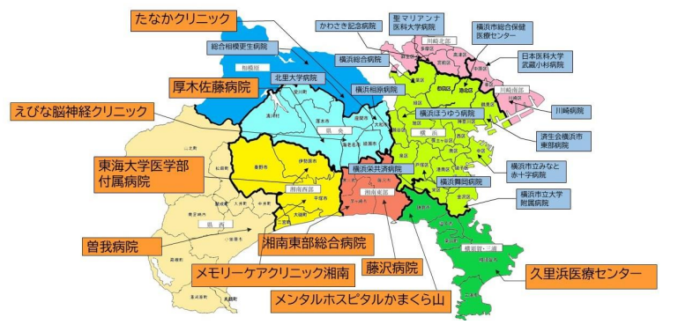
参考資料
認知症疾患医療センターの設置状況

Slide 76
MCIについて
Mild Cognitive Impairment
軽度認知症

Slide 77
軽度認知障害 MCI
Mild Cognitive Impairment
正常と認知機能障害の中間
もの忘れ訴えはあり、記憶テストの得点は低いものの 認知機能障害とは言えない状態
認知症への進展率は年間で約5～15％
40～60％は認知機能回復
1．本人または家族から記憶障害の訴えがある
2．日常生活動作は正常
3．全般的な認知機能は正常
4．年齢や教育レベルの影響のみでは説明できない記憶障害が存在する
5．認知症ではない

Slide 78
認知症 治療と予防
最近までできないと考えられていた

Slide 79
認知症は治るのか
残念ながら現時点では根本的な治療方法はない
治療によっては、進行を緩やかにしおだやかな
生活を支援する

Slide 80
認知症治療薬
治すわけではない
進行を遅らせる
内服
1.アリセプト ３㎎ 5㎎ 10㎎
2.メマリー 5㎎ 10㎎ 20㎎
3.レミニール 4㎎ 8㎎ 12㎎
外用
4.リバスタッチ 4.5㎎ 9㎎ 13.5㎎

Slide 81
第一次予防
発症予防
第二次予防
早期発見、早期治療
第三次予防
認知症の進展予防

Slide 82

アルツハイマー型認知症の第一次予防
基本的には、促進因子を減らし、
抑制因子を増やす

Slide 83
促進因子
悪い生活習慣
喫煙、過度の飲酒、運動不足
生活習慣病のコントロール不良
高血圧、糖尿病、脂質異常症
頭部外傷
睡眠障害

Slide 84
抑制因子
高等教育を受ける
良好な生活習慣
生活習慣病の良好なコントロール
適量の飲酒（赤ワイン）
適量の食事（カレー、青魚、コーヒー、緑茶）
運動
知的活動（麻雀、囲碁、将棋、トランプ）
コミュニケーション（雑談）
歌
発症前に効果的

Slide 85
認知症の予防
（2018/9/17 TBS 東北福祉大学）
①食事
ノビレチン ポンカンの皮
シークワーサーの皮に多く含まれる
カレー インド人には認知症者少ない
青魚 DHA・EPA
②社交ダンス 30～60分
・見栄えを意識
・ステップを覚える
・運動量がある
③コミュニケーション
④知的ゲーム 囲碁、将棋、裁縫、ブリッジ、パズル

Slide 86
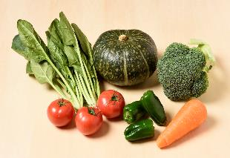

積極的にとる食事
緑黄色野菜
豆
ナッツ
オリーブオイル
魚
赤ワイン

Slide 87
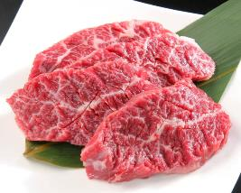
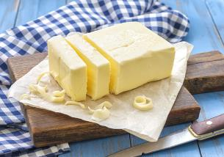
控えた方がいい食事
赤身の肉
バター
チーズ
ファストフード

Slide 88

笑い
よく笑う人ほど認知症になりにくい
幸せだから笑うのではなく、笑うから幸せ

Slide 89

ご清聴ありがとうございました

